Slide 1



R
R

Slide 2


Slide 3


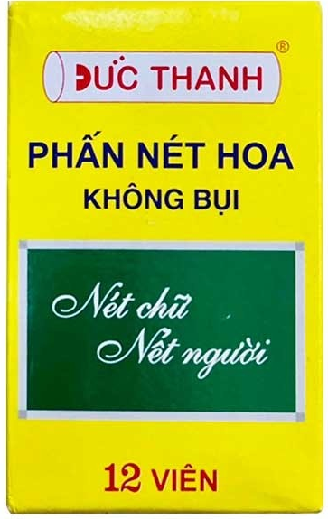
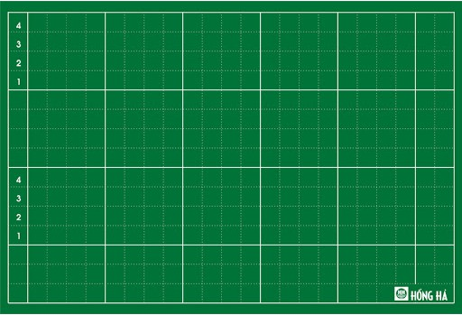
Bảng con
Phấn
Vở tập viết

Slide 4


Slide 5

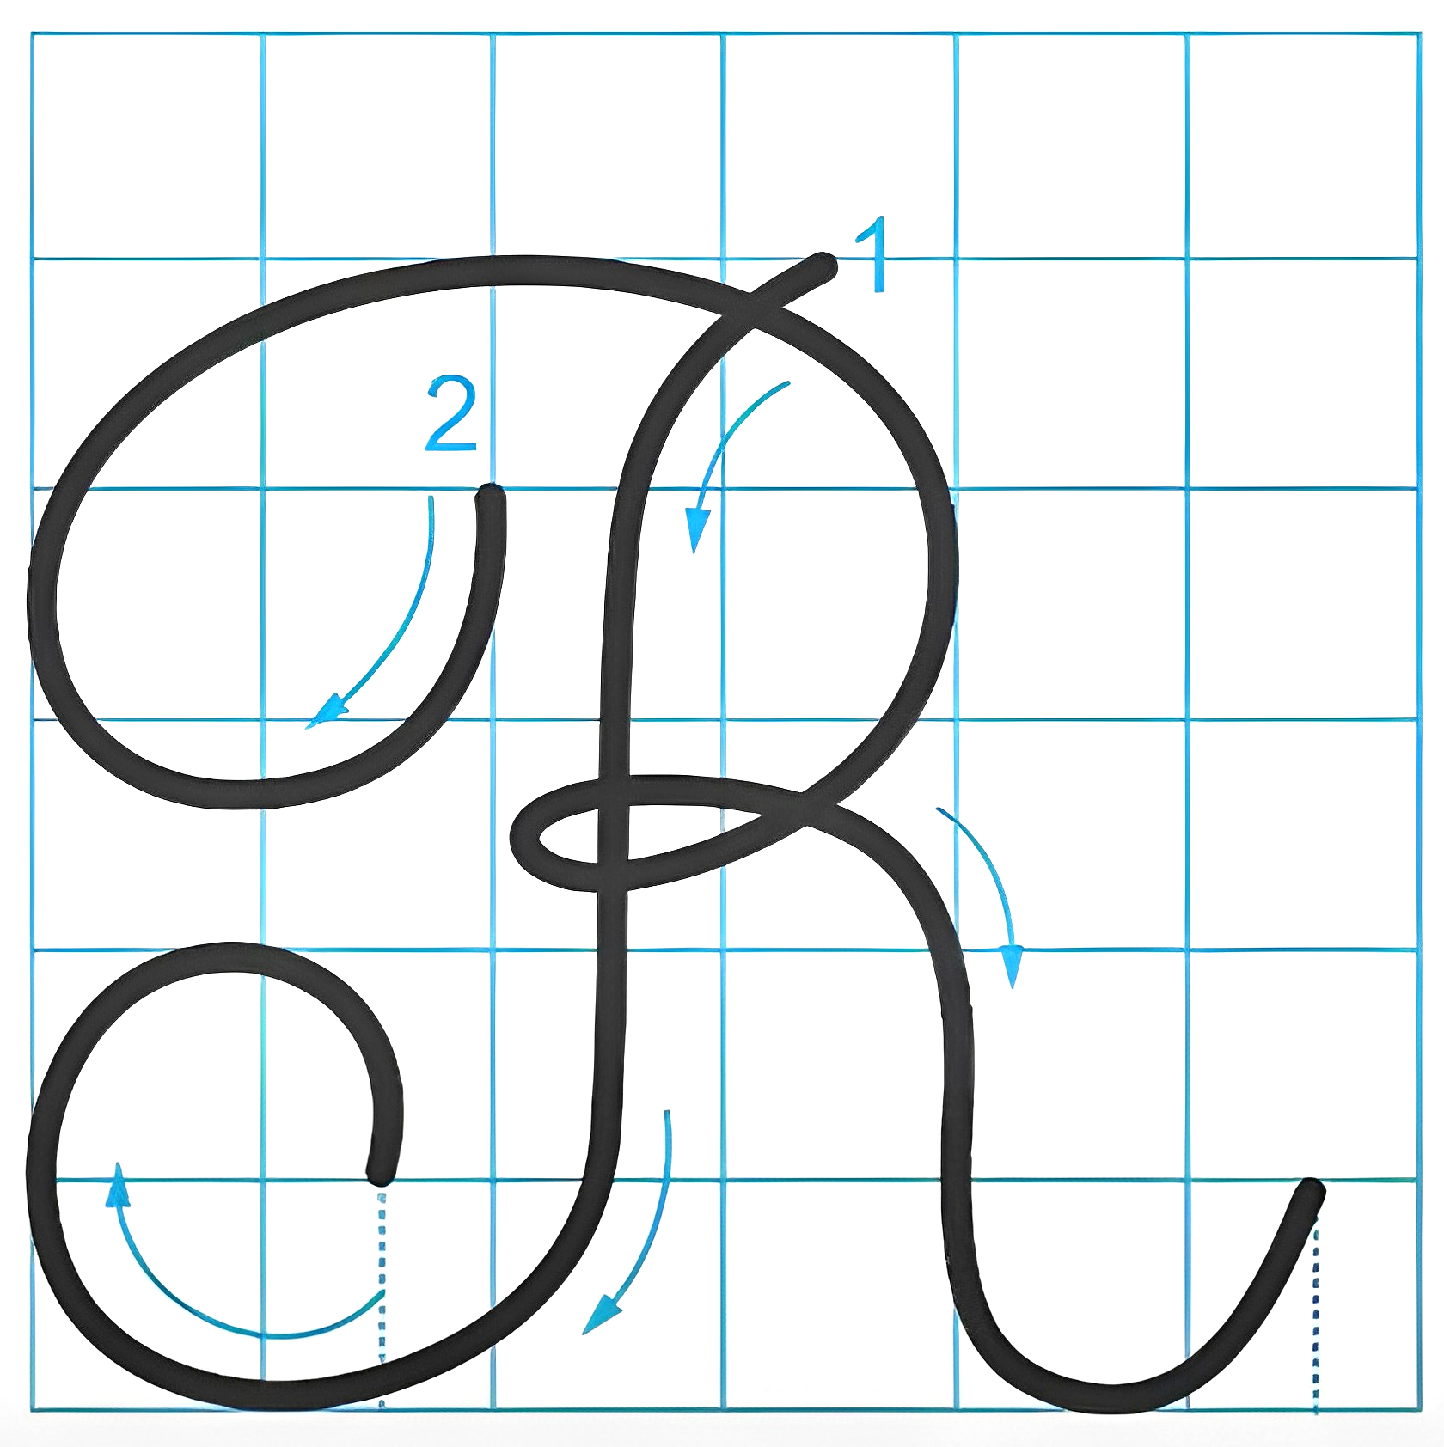
1. Giới thiệu mẫu chữ hoa
R
Quan sát chữ R cỡ nhỡ, cho biết độ cao và độ rộng các nét?

Slide 6
1. Giới thiệu mẫu chữ hoa
R
Chữ hoa R cỡ nhỡ có độ cao 5 li, độ rộng 5 li.
Chữ hoa R cỡ nhỏ có độ cao 2,5 li, độ rộng 2,5 li.

Slide 7

R
Quy trình viết chữ hoa
Quan sát video, nêu quy trình viết chữ hoa R cỡ nhỡ

Slide 8

R
2. Viết chữ hoa vào bảng con.
Bảng con
Phấn

Slide 9
R
3. Viết chữ hoa vào vở tập viết.
Vở tập viết

Slide 10


Slide 11

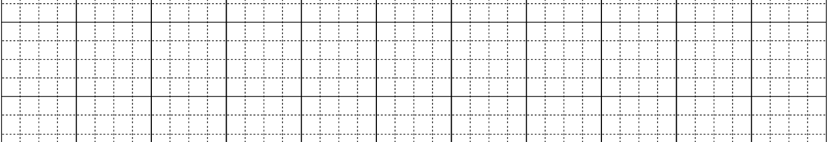
Câu ứng dụng:
Rừng cây vươn mình đón nắng mai.
Những chữ nào cao 2,5 li?
Chữ R, h, y, g cao 2,5 li

Slide 12
Câu ứng dụng:
Rừng cây vươn mình đón nắng mai.
Những chữ nào cao 2 li?
Chữ đ cao 2 li

Slide 13
Câu ứng dụng:
Rừng cây vươn mình đón nắng mai.
Những chữ nào cao 1 li?
Những chữ còn lại

Slide 14
Câu ứng dụng:
Rừng cây vươn mình đón nắng mai.
Vị trí các dấu thanh như thế nào?
Dấu huyền đặt trên chữ ư (Rừng) và i (mình), dấu sắc đặt trên chữ o (đón), ă(nắng)

Slide 15
Câu ứng dụng:
Rừng cây vươn mình đón nắng mai.
Vị trí dấu chấm cuối câu như thế nào?
Ngay sau chữ cái i trong tiếng mai.

Slide 16

Viết câu ứng dụng vào vở Tập viết:
Rừng cây vươn mình đón nắng mai.

Slide 17


- Hoàn thành bài tập viết ở nhà
- Chuẩn bị bài mới

Slide 18


